Slide 1

Produktpräsentation
EGH
Universalgreifer

Slide 2
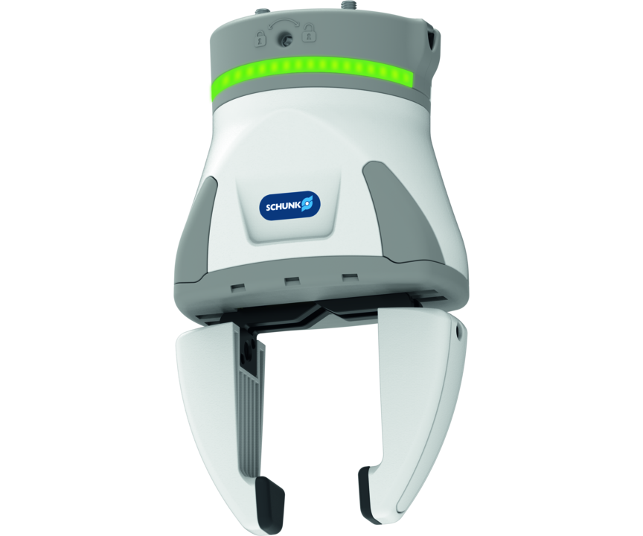
Universalgreifer
Flexibler Greifer mit großem, einstellbaren Hub für die einfache Automatisierung mit Cobots
Der einfachste flexible SCHUNK Greifer für Cobots – jetzt auch für FANUC Roboter!
Ready-to-work in 30 min

Slide 3

Einfach. Flexibel. Plug & Work.
Plug & Work für Cobots
Großer einstellbarer Greiferhub
Integrierte Statusanzeige
Starter-Paket erhältlich
Flexible Finger direkt anbaubar

Slide 4
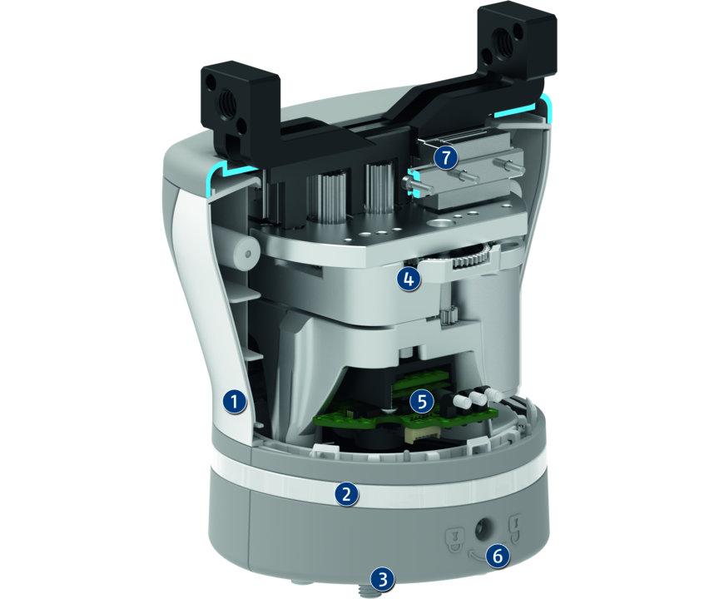
Funktionsprinzip
Funktionsbeschreibung
Das mehrstufige Zahnradgetriebe wird durch einen bürstenlosen Servomotor angetrieben. Über drei parallel geschaltete Abtriebsritzel werden die Grundbacken des Greifers angetrieben, diese verfügen hierzu über integrierte Zahnstangen. Der Antrieb der Backen erfolgt daher über das Ritzel-Zahnstangen-Prinzip, das die Rotationsbewegung des Servomotors und des Getriebes in die Linearbewegung der Grundbacken überführt.
1
Greifergehäuse
2
LED-Lichtband
3
ISO-Flansch
4
Antriebseinheit
5
Integrierte Elektronik
6
Verschlussmechanismus
7
Grundbacken mit Linearführung

Slide 5
Vorteile – Ihr Nutzen
Großer und frei programmierbarer Hub für flexible Werkstückhandhabung
Plug & Work für einen schnellen und einfachen Produktionsstart
Integrierte Statusanzeige zur Sichtbarkeit des Applikationszustandes
Ansteuerung über IO-Link ermöglicht die Vorpositionierung der Greiferfinger und die Auswertung des Greiferzustandes
Greifbewegung mit Parallel-Kinematik für gleichbleibende Greifkraft über den gesamten Hub
Leicht zugänglicher Montage-Schnellverschluss zur schnellen und einfachen Befestigung des Greifers am Roboter
Optional anbaubare flexible Finger für eine Erhöhung der Flexibilität und des Einsatzbereichs des Greifers

Slide 6
Technische Daten
Technische Daten Übersicht
Baugröße | Bezeichnung | Hub pro Backe | Min. Greifkraft | Max. Greifkraft | Max. zulässige Fingerlänge | Empfohlenes Werkstückgewicht | Eigenmasse | Nennspannung
 |  | [mm] | [N] | [N] | [mm] | [kg] | [kg] | [V]
80 | EGH 80-IOL-N-UREK Starter | 40 | 50 | 100 | 70 | 0.5 | 0.95 | 24
80 | EGH 80-IOL-N-TMEK Starter | 40 | 50 | 100 | 70 | 0.5 | 1.06 | 24
80 | EGH 80-IOL-N-FCRXEK Starter | 40 | 50 | 100 | 70 | 0.5 | 0.95 | 24

